Slide 1


¡LES DAMOS LA BIENVENIDA!
¿Están listos?
Notes:
Obligatoria para la primera clase (después no va).

Slide 2


RECUERDA PONER A GRABAR LA CLASE
Notes:
Colocar todas las clases

Slide 3


PRESENTACIÓN DE ESTUDIANTES
Por encuestas de Zoom:
País
Conocimientos previos en HTML, CSS y programación.
¿Por qué elegiste el curso?
Notes:
(sólo la primera clase) Presentación de Estudiantes
Soporte: Encuesta de Zoom
¿Como crear encuestas de zoom? Disponible en este video.
Consigna: Presentación de los estudiantes. Generar una encuesta de zoom para cada punto (3 en total) con los siguientes ítems y opciones.
PAÍS / Opciones:
Argentina
Uruguay
Chile
Colombia
Perú
Otro
CONOCIMIENTOS PREVIOS DE DISEÑO / Opciones:
Nulo conocimiento
Poco conocimiento
Bastante conocimiento
Otro
¿POR QUÉ ELEGISTE EL CURSO? / Opciones:
Soy curioso/a y siempre quiero aprender más.
Quiero emprender o mejorar mi camino Freelance.
Quiero perfeccionar o desenvolverme de forma profesional o laboral.
Otro

Slide 4

¿DUDAS DEL ON-BOARDING?
MIRALO AQUI
Notes:
Obligatoria siempre.

Slide 5


DESAFÍOS Y ENTREGABLES
Son actividades o ejercicios que se realizan durante la cursada, para enfocarse en
la práctica.
8
Desafíos genéricos
Ayudan a poner en práctica los conceptos y la teoría vista en clase No deben ser subidos a la plataforma.
Desafíos entregables
Relacionados completamente con el Proyecto Final. Deben ser subidos obligatoriamente a la plataforma hasta 7 días luego de la clase para que sean corregidos.
Notes:
Sólo se muestra la primera clase. Cuando se haga la presentación de los desafíos en la primera clase, se sugiere complementar con la cantidad que hay de los mismos a lo largo de la cursada.
Otras sugerencias:
No solicitar más de un desafío entregable por clase a los estudiantes.
Si se utiliza un desafío genérico, si bien no se entregan, que demuestre una finalidad. Por ejemplo, puede utilizarse para solicitar algo puntual de tarea: “Para la próxima clase traer anotado…” o ser la práctica necesaria para otro entregable vinculado con el Proyecto

Slide 6


DESAFÍOS Y ENTREGABLES
Son actividades o ejercicios que se realizan durante la cursada, para enfocarse en
la práctica.
3
Desafíos complementarios
Desafíos que complementan a los entregables. Son optativos y, de ser subidos a la plataforma a tiempo y aprobados, suman puntos para el top 10.
Entregas del Proyecto Final
Entregas con el estado de avance de tu proyecto final que deberás subir a la plataforma a lo largo del curso y hasta 7 días luego de la clase, para ser corregidas por tu docente o tutor/a.
Notes:
Sólo se muestra la primera clase. Cuando se haga la presentación de los desafíos en la primera clase, se sugiere complementar con la cantidad que hay de los mismos a lo largo de la cursada.
Otras sugerencias:
No solicitar más de un desafío entregable por clase a los estudiantes.
Si se utiliza un desafío genérico, si bien no se entregan, que demuestre una finalidad. Por ejemplo, puede utilizarse para solicitar algo puntual de tarea: “Para la próxima clase traer anotado…” o ser la práctica necesaria para otro entregable vinculado con el Proyecto

Slide 7
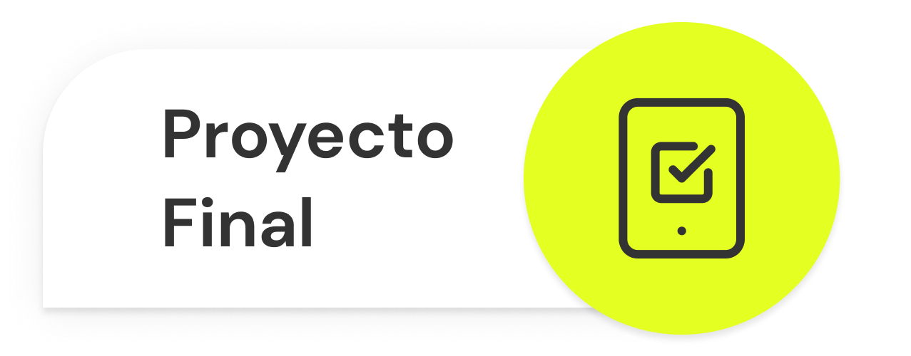
PROYECTO FINAL
El Proyecto Final se construye a partir de los desafíos que se realizan clase a clase. Se va creando a medida que el estudiante sube los desafíos entregables a nuestra plataforma.
El objetivo es que cada estudiante pueda utilizar su Proyecto Final como parte de su portfolio personal.
El proyecto final se debe subir a la plataforma la ante-última o última clase del curso. En caso de no hacerlo tendrás 20 días a partir de la finalización del curso para cargarlo en la plataforma. Pasados esos días el botón de entrega se inhabilitará.
Notes:
Primera clase

Slide 8
¿CUÁL ES NUESTRO PROYECTO FINAL?
Notes:
Primera clase

Slide 9
APLICACIÓN WEB INTERACTIVA
Crearás una página web interactiva en JavaScript que permitirá simular distintos procesos. Un “simulador” es un programa que soluciona ciertas tareas y proporciona al usuario información de valor. Además, utilizarás AJAX y JSON para obtener datos y jQuery para controlar eventos en la interfaz y producir animaciones en respuesta.
Notes:
Primera clase

Slide 10
PROYECTOS DE NUESTROS ESTUDIANTES
Tienda de PC: https://bcoalova.github.io/CODER-js-Tienda/
Tienda de Bebidas: https://vanifederici.github.io/mono-galactico/
Conversor de divisas: https://conversor-de-monedas.000webhostapp.com/index.html
Buscador de reservar: https://antopr.github.io/Javascript-Coder/#
Simulador de préstamos: https://mguidocaruso.github.io/AlPrestamo/
Notes:
Primera clase

Slide 11
ENTREGA | REQUISITO | FECHA
1° entrega | Estructura HTML y CSS del proyecto. Variables de JS necesarias. Objetos de JS. | Clase N° 6
2° entrega | Agregar uso de JSON y Storage. DOM y eventos del usuario. | Clase N° 10
3° entrega | Incorporar JQuery para controlar elementos. Sumar efectos y animaciones. Optimizar diseño HTML y CSS | Clase N° 14
Proyecto Final | Simulador final funcionando en un archivo HTML con sus archivos JS complementarios. | Clase N° 16
Notes:
Primera Clase

Slide 12
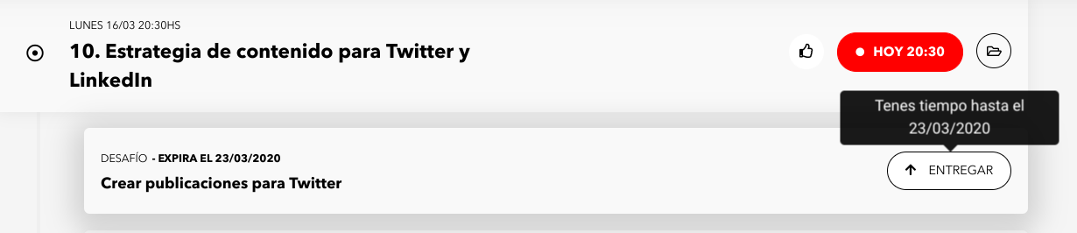
¡IMPORTANTE!
Los desafíos y entregas de proyecto se deben cargar hasta siete días después de finalizada la clase. Te sugerimos llevarlos al día.
Notes:
Primera clase

Slide 13

Clase 01. JAVASCRIPT
CONCEPTOS GENERALES: SINTAXIS Y VARIABLES
Notes:
Obligatoria siempre

Slide 14

Reconocer qué es un algoritmo, elementos de entrada, salida y proceso.
Aprender qué es una variable y cómo declararla.
Indagar cómo asignar y cambiar el valor de una variable.
OBJETIVOS DE LA CLASE
Notes:
Obligatoria siempre. Es lo que queremos alcanzar una vez finalizada la clase. Recordá que se enuncian en principio con el verbo delante (por ejemplo: “Comprender…”, “Analizar…”, “conocer…”, etc).

Slide 15

GLOSARIO:
Parsear: es una palabra devengada del inglés "parse". Refiere en programación, a una actividad que consiste en el análisis de texto para determinar si cumple o no reglas o patrones y en base a esto tomar alguna determinación.
Script: un script es una secuencia de instrucciones que realizan una o más tareas.

Slide 16
MAPA DE CONCEPTOS

Slide 17

MAPA DE CONCEPTOS CLASE 1
JavaScript
Fundamentos
Sintaxis y código
Código JavaScript
Escritura y sintaxis
Variables y valores
Definiciones
Prompt, consola y alert
¿Qué son?
Algoritmo
Notes:
Se puede usar para comenzar o finalizar la clase, según sea más conveniente. La información de este slide es de relleno.
Recurso: Mapa de conceptos
Muestra rápidamente los contenidos de la clase y cómo se relacionan. Ayuda a los estudiantes a evitar “perderse” durante la clase, al avanzar en un sentido lineal una diapositiva tras otra. El ejemplo pertenece a la primera clase del curso UX/UI.
Sugerencia: -También se pueden mostrar con un menor énfasis o colores apagados, aquellos contenidos de clases anteriores y que se vinculen con la actual.
-Resaltar con color los temas que se abordan en la clase.

Slide 18




CRONOGRAMA DEL CURSO
Clase 1
Clase 2
Clase 3
Conceptos generales: sintaxis y variables
Control de flujos
Funciones básicas + Ciclos/Iteraciones
EJEMPLO EN VIVO
EJEMPLOS EN VIVO
EJEMPLOS EN VIVO
CREAR UN ALGORITMO JS SIMPLE
CREAR UN ALGORITMO CON UN CONDICIONAL
CREAR UN ALGORITMO UTILIZANDO UN CICLO
Notes:
Recurso: Cronograma del curso - Se muestra al inicio de cada clase
- Tiene un aspecto similar a un calendario. - Resume rápidamente: título de la clase, número y contenidos que abarca
- Guía rápida tanto para docentes, como para estudiantes. - Para mayor ubicación en el curso, también muestra en un tamaño más pequeño lo sucedido la clase anterior y la siguiente.
-Ubicar en el interior de cada clase aquellas cuestiones destacadas con las cuales se encontrará el alumno y con su respectivo nombre: desafíos, entregables de proyecto, actividades colaborativas o ejemplos en vivo.

Slide 19

GUIÓN DE LA CLASE
Accede al material complementario aquí.
Notes:
Entrevistas Modalidad online
Duración estimada: 15 MINUTOS PARA CREAR EL CUESTIONARIO Y 1 HORA PARA REALIZAR LAS ENTREVISTAS
Espacio: Breakout Rooms
Consigna: Cada estudiantes irá a la sala con su tutor y tendrán 5 minutos para realizar la entrevista. Respetar el tiempo para qué todos puedan participar. La idea es practicar la dinámica. Al final de la dinámica hacer un cierre de aciertos y problemas generales qué haya observado. Respetar los tiempos para que todos puedan participar.
NOTA: El tutor guiará la actividad e intervendrá de ser necesario durante la entrevista. Pueden usar el “Documento Guía” que se encuentra en la carpeta de la clase para guiar la entrevista.
¿Cómo llevar adelante la actividad?
Paso 1: Dar la consiga y pactar el tiempo que durará la actividad.
Paso 2: Cada alumno tendrá un total de 15 minutos para pensar las preguntas a realizar. Tener presente generar preguntas que inviten a empatizar con los usuarios y así obtener respuesta de valor. Más preguntas abiertas y menos preguntas cerradas. En este punto se puede ayudar de la guía entregada.
Paso 3: Ir a los breakouts room. En este punto, para una mejor organización, solicitar a los alumnos que se coloquen en el nombre la inicial de su tutor (ej: si el nombre del tutor es Lucas deberá colocarse (L). En caso de repetirse nombres usar la siguiente letra también.
Paso 3: Cada grupo, guiado por el tutor, comenzará la actividad. Cada estudiante tendrá entre 4 y 5 minutos para ser moderador o usuario. El moderador preguntará sin condicionar ni comprometer al usuario, obteniendo respuestas a las preguntas solicitadas. El docente/tutor será el encargado de corregir si el entrevistador/moderador está condicionando o no sirven (dentro del contexto) las preguntas realizadas. En ese tiempo los demás deben tomar nota de aquellos aspectos que se pueden mejorar del entrevistador o del cuestionario en función de las buenas prácticas vistas en clase.
Paso 4: Al final de la dinámica hacer un cierre de aciertos y problemas generales qué haya observado.
Paso 5: Finalizada esta primera parte se volverá al Zoom General.
Paso 6: El docente hará una cierre de la actividad.

Slide 20

JAVASCRIPT: FUNDAMENTOS
Notes:
Usar para los módulos más importantes de la clase, donde se introducen conceptos que se ven en varios slides. No hay que usarla para todos los módulos.

Slide 21


¿QUÉ ES JAVASCRIPT?
JavaScript es un lenguaje de programación que se utiliza principalmente para aportar dinamismo a sitios y aplicaciones web.
Técnicamente, JavaScript es un lenguaje de programación interpretado por lo que el código escrito con JavaScript se puede probar directamente en cualquier navegador sin necesidad de procesos intermedios.
JavaScript funciona en complemento con los lenguajes web HTML Y CSS3.
Notes:
Usar para slides de texto con imagen.

Slide 22


APLICACIÓN WEB
Mientras que los sitios web buscan brindar información estática, las web apps permiten a los usuarios realizar múltiples tareas.
Las aplicaciones web son plataformas dinámicas e interactivas y sus funcionalidades están en constante mantenimiento y mejora.
Notes:
Usar para slides de sólo texto. Si no alcanza, no sobrecargar, usar otra con el mismo título para indicar que continúa el mismo módulo.

Slide 23

APLICACIÓN WEB
Plataformas como MercadoLibre, Youtube, Gmail, Facebook, CoderHouse son web apps por la cantidad de funcionalidades que ofrecen

Slide 24
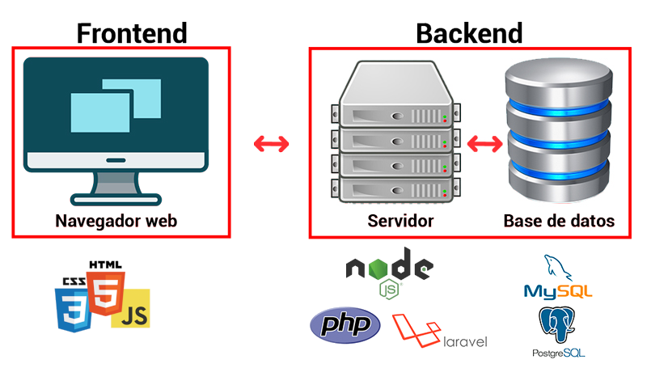
FRONT-END y BACK-END
En el curso nos focalizaremos en el desarrollo front-end de la aplicación web
Notes:
Usar para slides de sólo texto. Si no alcanza, no sobrecargar, usar otra con el mismo título para indicar que continúa el mismo módulo.

Slide 25
HERRAMIENTAS
Durante el curso emplearemos algunas de las siguientes herramientas para desarrollar:
Navegador Web: Chrome, Firefox, Edge o Opera.
Editor de Código Fuente: Visual Studio Code, Sublime Text 3 o Atom.
Framework CSS: Bootstrap 4, Bootstrap 5, Bulma o Milligram.
jQuery.
Servidor Local: Live Server (VS Code), XAMPP , WampServer.
Notes:
Usar para slides de sólo texto. Si no alcanza, no sobrecargar, usar otra con el mismo título para indicar que continúa el mismo módulo.

Slide 26
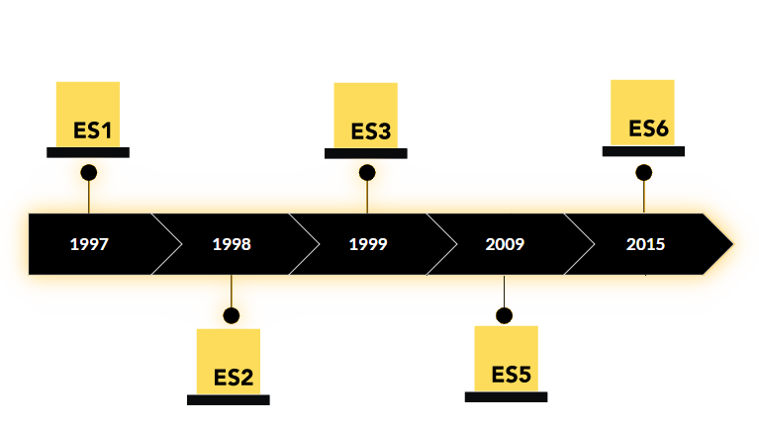
EVOLUCIÓN DE JAVASCRIPT
La primera versión de JavaScript ES1 se lanzó en 1997 y el lenguaje fue cambiando con el tiempo. En el curso nos focalizamos en las versiones ES5 y ES6
Notes:
Usar para slides de sólo texto. Si no alcanza, no sobrecargar, usar otra con el mismo título para indicar que continúa el mismo módulo.

Slide 27

SINTAXIS Y CÓDIGO
Notes:
Usar para los módulos más importantes de la clase, donde se introducen conceptos que se ven en varios slides. No hay que usarla para todos los módulos.

Slide 28
CÓDIGO JAVASCRIPT
JavaScript tiene sus propias reglas para la sintaxis, aunque respeta los estándares de muchos lenguajes de programación lógicos. Existen dos maneras de escribir código en JavaScript.
Notes:
Usar para slides de sólo texto. Si no alcanza, no sobrecargar, usar otra con el mismo título para indicar que continúa el mismo módulo.

Slide 29
¿CÓMO ESCRIBIR CÓDIGO JS?
Dentro de un archivo html, entre medio de las etiquetas <script> Ejemplo:
<script>
// Aquí se escribe el código JS
</script>
Notes:
Usar para slides de sólo texto con bullets.

Slide 30
¿CÓMO ESCRIBIR CÓDIGO JS?
En un archivo individual con extensión .js Ejemplo: mi-archivo.js
Recuerda no utilizar espacios ni mayúsculas en los nombres de archivo.
<script src="js/main.js"></script>
Notes:
Usar para slides de sólo texto con bullets.

Slide 31
SINTAXIS: REGLAS BÁSICAS
No se tienen en cuenta los espacios en blanco y las nuevas líneas (al igual que HTML).
Se distinguen las mayúsculas y minúsculas.
Se pueden incluir bloques de comentarios:
<script>
// Comentario simple: una línea
/* Comentario de más de una línea I
Comentario de más de una línea II */
</script>
Notes:
Usar para slides de sólo texto con bullets.

Slide 32
SINTAXIS: PALABRAS RESERVADAS
Palabras reservadas: son las palabras que se utilizan para construir las sentencias de JavaScript y que por tanto no pueden ser utilizadas libremente. Las palabras actualmente reservadas por JavaScript son:
break, case, catch, continue, default, let
delete, do, else, finally, for, function, if, in, instanceof, new, return, switch, this, throw, try, typeof, var, void, while, with, etc.
Notes:
Aclarar que cada una será desarrollada más adelante

Slide 33
VARIABLES Y VALORES
Notes:
Usar para los módulos más importantes de la clase, donde se introducen conceptos que se ven en varios slides. No hay que usarla para todos los módulos.

Slide 34
VARIABLES
Una variable es un espacio reservado en la memoria que, como su nombre indica, puede cambiar de contenido a lo largo de la ejecución de un programa. Podemos almacenar un número, un texto, un listado de números, etcétera.
<script>
//Declaración de variable ES5.
var nombreVariable1;
//Declaración de variable ES6.
let nombreVariable2;
const LENGUAJE = "JAVASCRIPT";
</script>
Notes:
Usar para slides de sólo texto con bullets.

Slide 35
VALORES
A una variable a la cual se le asigna un valor al declarar se le dice variable inicializada

Slide 36
TIPOS DE VALORES
En una variable podemos asignar distintos tipos de valores, ya sea un número, un texto, o resultados de operaciones entre ambos.
<script>
let variableNumerica;
var variableTexto;
variableNumerica = 5;
variableTexto = "Mi texto";
variableTexto = 'Mi texto';
</script>
Notes:
Usar para slides de sólo texto con bullets.

Slide 37
OPERACIONES BÁSICAS
Con variables de valores numéricos podes realizar operaciones matemáticas: sumas, restas, multiplicaciones,etc.
<script>
var numeroA = 1;
let numeroB = 2;
const NUMEROC = 3;
//Suma de dos números (1 + 2 = 3)
let resultadoSuma = numeroA + numeroB;
//Resta de dos números (2 - 1 = 1)
let resultadoResta = numeroB - numeroA;
//Producto de dos números (2 * 3 = 6)
let resultadoProducto = numeroB * NUMEROC;
</script>
Notes:
Usar para slides de sólo texto con bullets.

Slide 38
OPERACIONES BÁSICAS
Con variables de tipo string (texto) se puede concatenar los valores, es decir, combinarlas.
<script>
var textoA = "CODER";
let textoB = "HOUSE";
const BLANCO = " ";
//Concatenar textoA y textoB ("CODER" + "HOUSE" = "CODERHOUSE")
let resultadoA = textoA + textoB;
//Concatenar textoB y 1 ("HOUSE" + 1 = "HOUSE1")
let resultadoB = textoB + 1;
//Concatenar textoA, BLANCO y textoB ("CODER" + " " + "HOUSE" = "CODER HOUSE")
let resultadoC = textoA + BLANCO + textoB;
</script>
Notes:
Usar para slides de sólo texto con bullets.

Slide 39

¡VAMOS A PRACTICAR LO VISTO!
Notes:
Usar para los subtemas de un módulo.

Slide 40
☕
BREAK
¡5/10 MINUTOS Y VOLVEMOS!
Notes:
Obligatoria siempre. A la hora del Break, entre 5 y 10 minutos. Considerar ubicar este espacio en un momento adecuado de la clase. Al volver, mostrar los resultados de la pregunta del anterior slide y generar un breve intercambio.

Slide 41
PROMPT, CONSOLA Y ALERT
Notes:
Usar para los módulos más importantes de la clase, donde se introducen conceptos que se ven en varios slides. No hay que usarla para todos los módulos.

Slide 42
PROMPT
La sentencia prompt() mostrará un cuadro de diálogo para que el usuario ingrese un dato. Se puede proporcionar un mensaje que se colocará sobre el campo de texto. El valor que devuelve es una cadena que representa lo que el usuario ingresó.
<script>
let nombreIngresado = prompt("Ingrese su nombre");
</script>
Notes:
Usar para slides de sólo texto con bullets.

Slide 43
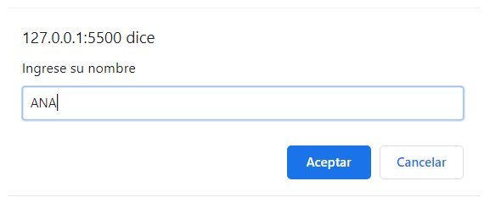
EJEMPLO DE PROMPT
En la pantalla del navegador, el usuario verá una ventana sobre la web que le solicitará un dato.
Al valor que el usuario ingresa se lo conoce por el término de entrada.
Notes:
Usar para slides de texto con imagen.

Slide 44
CONSOLA
La sentencia console.log() muestra el mensaje que pasemos como parámetro a la llamada en la consola JavaScript del Navegador web.
<script>
console.log("Mensaje de prueba");
</script>
Notes:
Usar para slides de sólo texto con bullets.

Slide 45
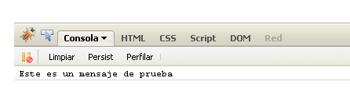
EJEMPLO DE CONSOLE.LOG
En Chrome, la consola del navegador está disponible accediendo mediante:
Botón derecho sobre alguna parte de la web > Inspeccionar > Consola
Notes:
Usar para slides de texto con imagen.

Slide 46
ALERT
La sentencia alert() mostrará una ventana sobre la página web que estemos accediendo mostrando el mensaje que se pase como parámetro a la llamada.
<script>
alert("¡Hola Coder!");
</script>
Notes:
Usar para slides de sólo texto con bullets.

Slide 47
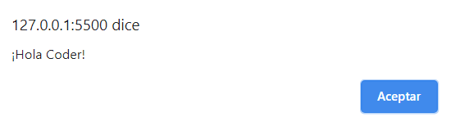
EJEMPLO DE ALERT
En la pantalla del navegador, el usuario verá una ventana sobre la web que muestra un mensaje.
Al valor que mostramos al usuario como un resultado se lo conoce por el término de salida.
Notes:
Usar para slides de texto con imagen.

Slide 48
ALGORITMO
En programación, un algoritmo es un conjunto de procedimientos o funciones ordenados que se necesitan para realizar cierta operación o acción. Por ejemplo, en una suma el algoritmo implica tomar un dato, sumarlo a otro y obtener un resultado.
Notes:
Usar para slides de sólo texto con el contenido más importante de la clase. En una presentación de 50 slides usar máximo 5 de estas.

Slide 49
EJEMPLO DE SCRIPT COMPLETO
Este es un ejemplo de un Script JS corriendo en un archivo HTML.
<!DOCTYPE html>
<html>
<head>
<title>Mi primer App - CoderHouse</title>
<script>
let entrada = prompt("Ingresar una letra");
let salida = entrada + " " + "ingresada";
alert(salida);
</script>
</head>
<body>
<h2>Esta página contiene una app</h2>
</body>
</html>
Notes:
Usar para slides de sólo texto con el contenido más importante de la clase. En una presentación de 50 slides usar máximo 5 de estas.

Slide 50
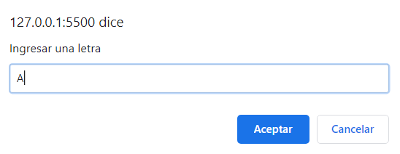
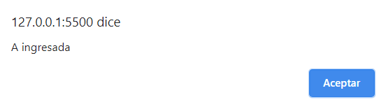
Si ingreso “A”...
Obtengo...

Slide 51
¡VAMOS A PRACTICAR LO VISTO!
Notes:
Usar para los subtemas de un módulo.

Slide 52
CREAR UN ALGORITMO JS SIMPLE
Crea un script en JS que le solicite al usuario ingresar datos y luego, mediante JavaScript, realiza operaciones sobre los mismos.
Notes:
Usar para desafíos entregables. Editar el número con el número de desafío correspondiente..

Slide 53

CREAR UN ALGORITMO JS SIMPLE
Formato: Código fuente en JavaScript. Debe identificar el apellido del alumno/a en el nombre de archivo por “claseApellido”. Sugerencia: Usamos prompt() para solicitar datos al usuario y console.log() o alert() para mostrar el resultado de las operaciones realizadas con esos datos. Si vas a sumar una entrada tene en cuenta que tenes que parsearla antes. Usando parseInt() o parseFloat()
>> Consigna: Crea un script en JS que le solicite al usuario ingresar uno o más datos. Luego, con JavaScript, realiza operaciones matemáticas o de concatenación sobre las entradas teniendo en cuenta el tipo de dato. Al finalizar mostrar el resultados con alert() o console.log() >>Aspectos a incluir en el entregable: Archivo HTML con código JavaScript entre etiquetas <script></script>, que incluya la definición de un algoritmo.
Notes:
Desarrollo de un desafío entregable

Slide 54
CREAR UN ALGORITMO JS SIMPLE
>>Ejemplo: Pedir nombre mediante prompt y mostrarlo en consola junto con algún texto de saludo. Ejemplo: ¡Hola, Juan! Pedir un número mediante prompt, parsearlo, sumarlo a otro que se encuentre almacenado en una variable y luego mostrar el resultado en consola. Pedir un texto mediante prompt, luego otro, concatenarlos y mostrarlo en un alerta.

Slide 55


¡PARA PENSAR!
¿Te gustaría comprobar tus conocimientos de la clase?
Te compartimos a través del chat de zoom
el enlace a un breve quiz de tarea.
Para el profesor:
Acceder a la carpeta “Quizzes” de la camada
Ingresar al formulario de la clase
Pulsar el botón “Invitar”
Copiar el enlace
Compartir el enlace a los alumnos a través del chat
Notes:
ACTIVIDAD “PARA PENSAR” (Optativa)
Duración estimada: 5/10 minutos (de tarea)
Formato: Google Forms
Compartir el enlace del quizz correspondiente a la CLASE 1 de la carpeta “Quizzes”. Aclarar que es optativo.

Slide 56

¿PREGUNTAS?
Notes:
Obligatoria. Se sugiere ubicar al finalizar la explicación de algún tema, para abrir formalmente el espacio de preguntas y ordenar la interacción.

Slide 57

TE INVITAMOS A QUE COMPLEMENTES LA CLASE CON LOS SIGUIENTES CODERTIPS
Notes:
Portada de Coder Tips

Slide 58



VIDEOS Y PODCASTS
Aprende Programación Web y construye el futuro de nuestra humanidad | Coderhouse
Desarrollo freelance | Coderhouse
Desarrollo profesional | Coderhouse
Notes:
Usar para que los estudiantes puedan explorar en sus casas los recursos vistos en clase: artículos, herramientas, websites, videos.

Slide 59
VIDEOS Y PODCASTS
CoderNews | Coderhouse
Serie de Branding | Coderhouse
Serie para Emprendedores | Coderhouse
Serie Aprende a Usar TikTok | Coderhouse
Serie Finanzas Personales | Coderhouse
CoderConf | Coderhouse
Notes:
Usar para que los estudiantes puedan explorar en sus casas los recursos vistos en clase: artículos, herramientas, websites, videos.

Slide 60

TE INVITAMOS A QUE COMPLEMENTES LA CLASE CON LOS SIGUIENTES CODERTIPS
Notes:
Portada de Coder Tips

Slide 61


RECURSOS:
Consola, variables y tipos de datos | Los apuntes de Majo (Página 1 a 8).
Variables, valores y referencias | Te lo explico con gatitos.
Práctica interactiva sobre Algoritmia | La aventura del punto.
Herramienta recomendada | Visual Studio Code.
Disponible en nuestro repositorio.
Notes:
Usar para que los estudiantes puedan explorar en sus casas los recursos vistos en clase: artículos, herramientas, websites, videos.

Slide 62

¿YA CONOCES LOS BENEFICIOS QUE TIENES POR SER ESTUDIANTE DE CODERHOUSE?

Slide 63

BENEFICIOS
Haz clic aquí y conoce todos nuestros beneficios exclusivos para estudiantes de Coderhouse.

Slide 64
¡MUCHAS GRACIAS!
Resumen de lo visto en clase hoy:
Fundamentos de desarrollo con JS.
¿Cómo escribir JavaScript?
Declaración de Variables.
Funciones de prompt, alert y console.
Notes:
Obligatoria siempre. En caso de cerrar con el “mapa de conceptos” se puede dejar solo “muchas gracias”. Completar el resumen con palabras claves de lo visto.

Slide 65

OPINA Y VALORA ESTA CLASE
Notes:
Obligatoria siempre.

Slide 66
Clase 02. JAVASCRIPT
CONTROL DE FLUJOS
Notes:
Obligatoria siempre

Slide 67
Entender:
¿Qué es un condicional y cómo nos permite tomar decisiones en nuestro código?
¿Cómo JavaScript evalúa un valor verdadero o falso?
¿Qué es un operador de comparación y cuál es su uso en los condicionales?
¿Qué es un operador lógico y cuál es su uso en los condicionales?
OBJETIVOS DE LA CLASE
Notes:
Obligatoria siempre. Es lo que queremos alcanzar una vez finalizada la clase. Recordá que se enuncian en principio con el verbo delante (por ejemplo: “Comprender…”, “Analizar…”, “conocer…”, etc).

Slide 68

GLOSARIO:
Clase 1
JavaScript: es un lenguaje de programación que se utiliza principalmente para aportar dinamismo a los sitios web.
Variable: es un espacio reservado en la memoria que, como su nombre indica, puede cambiar de contenido a lo largo de la ejecución de un programa. Podemos almacenar un número, un texto, un listado de números, etcétera.
Algoritmo: en programación, es un conjunto de procedimientos o funciones que se necesitan para realizar cierta operación o acción.
Operadores lógicos: permiten agrupar expresiones lógicas. Las expresiones lógicas son todas aquellas expresiones que obtienen como resultado verdadero o falso. Los operadores lógicos son aquellos que hacen de nexo de este tipo de expresiones.
Anidar: en programación, se refiere a escribir una sentencia junto a una subsiguiente dentro de la misma estructura sintáctica. Es decir, que no hay un salto de línea en el medio.

Slide 69
MAPA DE CONCEPTOS

Slide 70
MAPA DE CONCEPTOS CLASE 2
Condicionales en JS
Estructura IF
IF...ELSE,
IF…ELSE IF
Variables boolean
¿Cuáles son?
Operadores lógicos
¿Cuáles son?
Combinaciones
Notes:
Se puede usar para comenzar o finalizar la clase, según sea más conveniente. La información de este slide es de relleno.
Recurso: Mapa de conceptos
Muestra rápidamente los contenidos de la clase y cómo se relacionan. Ayuda a los estudiantes a evitar “perderse” durante la clase, al avanzar en un sentido lineal una diapositiva tras otra. El ejemplo pertenece a la primera clase del curso UX/UI.
Sugerencia: -También se pueden mostrar con un menor énfasis o colores apagados, aquellos contenidos de clases anteriores y que se vinculen con la actual.
-Resaltar con color los temas que se abordan en la clase.

Slide 71
CRONOGRAMA DEL CURSO
Clase 1
Clase 2
Clase 3
Conceptos generales: sintaxis y variables
Control de flujos
Funciones básicas + Ciclos/Iteraciones
EJEMPLO EN VIVO
EJEMPLOS EN VIVO
EJEMPLOS EN VIVO
CREAR UN ALGORITMO JS SIMPLE
CREAR UN ALGORITMO CON UN CONDICIONAL
CREAR UN ALGORITMO UTILIZANDO UN CICLO
Notes:
Recurso: Cronograma del curso - Se muestra al inicio de cada clase
- Tiene un aspecto similar a un calendario. - Resume rápidamente: título de la clase, número y contenidos que abarca
- Guía rápida tanto para docentes, como para estudiantes. - Para mayor ubicación en el curso, también muestra en un tamaño más pequeño lo sucedido la clase anterior y la siguiente.
-Ubicar en el interior de cada clase aquellas cuestiones destacadas con las cuales se encontrará el alumno y con su respectivo nombre: desafíos, entregables de proyecto, actividades colaborativas o ejemplos en vivo.

Slide 72
GUIÓN DE LA CLASE
Accede al material complementario aquí.
Notes:
Entrevistas Modalidad online
Duración estimada: 15 MINUTOS PARA CREAR EL CUESTIONARIO Y 1 HORA PARA REALIZAR LAS ENTREVISTAS
Espacio: Breakout Rooms
Consigna: Cada estudiantes irá a la sala con su tutor y tendrán 5 minutos para realizar la entrevista. Respetar el tiempo para qué todos puedan participar. La idea es practicar la dinámica. Al final de la dinámica hacer un cierre de aciertos y problemas generales qué haya observado. Respetar los tiempos para que todos puedan participar.
NOTA: El tutor guiará la actividad e intervendrá de ser necesario durante la entrevista. Pueden usar el “Documento Guía” que se encuentra en la carpeta de la clase para guiar la entrevista.
¿Cómo llevar adelante la actividad?
Paso 1: Dar la consiga y pactar el tiempo que durará la actividad.
Paso 2: Cada alumno tendrá un total de 15 minutos para pensar las preguntas a realizar. Tener presente generar preguntas que inviten a empatizar con los usuarios y así obtener respuesta de valor. Más preguntas abiertas y menos preguntas cerradas. En este punto se puede ayudar de la guía entregada.
Paso 3: Ir a los breakouts room. En este punto, para una mejor organización, solicitar a los alumnos que se coloquen en el nombre la inicial de su tutor (ej: si el nombre del tutor es Lucas deberá colocarse (L). En caso de repetirse nombres usar la siguiente letra también.
Paso 3: Cada grupo, guiado por el tutor, comenzará la actividad. Cada estudiante tendrá entre 4 y 5 minutos para ser moderador o usuario. El moderador preguntará sin condicionar ni comprometer al usuario, obteniendo respuestas a las preguntas solicitadas. El docente/tutor será el encargado de corregir si el entrevistador/moderador está condicionando o no sirven (dentro del contexto) las preguntas realizadas. En ese tiempo los demás deben tomar nota de aquellos aspectos que se pueden mejorar del entrevistador o del cuestionario en función de las buenas prácticas vistas en clase.
Paso 4: Al final de la dinámica hacer un cierre de aciertos y problemas generales qué haya observado.
Paso 5: Finalizada esta primera parte se volverá al Zoom General.
Paso 6: El docente hará una cierre de la actividad.

Slide 73
CONDICIONALES EN JS
Notes:
Usar para los módulos más importantes de la clase, donde se introducen conceptos que se ven en varios slides. No hay que usarla para todos los módulos.

Slide 74
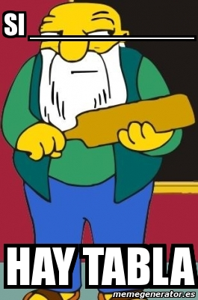
CONDICIONALES: DEFINICIÓN
Cuando en programación hablamos de condicionales, hablamos de una estructura sintáctica que sirve para tomar una decisión a partir de una condición.
Si <condición> entonces <operación>
Notes:
Usar para slides de texto con imagen.

Slide 75
ESTRUCTURA IF
La estructura más utilizada en la mayoría de los lenguajes, y por ende también en JS, es la estructura if
if (true){
console.log("vas a ver este mensaje");
}

Slide 76
ESTRUCTURA IF
Si la condición se cumple (es decir, si su valor es true) se ejecutan todas las instrucciones que se encuentran dentro de {...}. Si la condición no se cumple (es decir, si su valor es false) no se ejecuta ninguna instrucción contenida en {...} y el programa continúa ejecutando el resto de instrucciones del script.
if (false){
console.log("no vas a ver este mensaje");
}

Slide 77
EJEMPLO DE CONDICIONALES
let unNumero = 5
// Con (unNumero == 5) comparamos si unNumero es igual a 5
if (unNumero == 5){
console.log("vas a ver este mensaje");
}
// Con (unNumero == 6) comparamos si unNumero es igual a 6
if (unNumero == 6){
console.log("no vas a ver este mensaje");
}
Notes:
Usar para slides de sólo texto con el contenido más importante de la clase. En una presentación de 50 slides usar máximo 5 de estas.

Slide 78
EJEMPLO DE CONDICIONALES
En este ejemplo, las comparaciones se realizan entre el valor de la variable unNumero y un valor numérico.
En el primer condicional, como los dos valores coinciden, la igualdad se cumple, y por lo tanto la condición es cierta; su valor es true, y se ejecutan las instrucciones contenidas en el bloque del if.
En el segundo caso unNumero no es igual a 6; su valor es false, y no se ejecutan las instrucciones contenidas en el bloque del if.
La comparación del ejemplo anterior suele ser el origen de muchos errores de programación, al confundir los operadores == y =. Las comparaciones siempre se realizan con el operador ==, ya que el operador = solamente asigna valores.
Notes:
Usar para slides de sólo texto con el contenido más importante de la clase. En una presentación de 50 slides usar máximo 5 de estas.

Slide 79
IF...ELSE
En ocasiones, las decisiones que se deben realizar no son del tipo "si se cumple la condición, hazlo; si no se cumple, no hagas nada". Normalmente las condiciones suelen ser del tipo "si se cumple esta condición, hazlo; si no se cumple, haz esto otro".
let unColor = "Rojo"
// Con (unColor == "Rojo") comparamos si unColor es igual "Rojo"
if (unColor == "Rojo"){
console.log("el color es Rojo");
}else{
//La instrucción se interpreta cuando unColor NO es "Rojo"
console.log("el color NO es Rojo");
}

Slide 80
EJEMPLO DE IF...ELSE
let nombreUsuario = prompt("Ingresar nombre de usuario");
if (nombreUsuario == "") {
alert("No ingresaste el nombre de usuario");
}
else {
alert("Nombre de usuario ingresado " + nombreUsuario);
}
Notes:
Usar para slides de sólo texto con el contenido más importante de la clase. En una presentación de 50 slides usar máximo 5 de estas.

Slide 81
CONDICIONES ANIDADAS IF..ELSE IF
let precio = 100.5;
if (precio < 20) {
alert("El precio es menor que 20");
}
else if (precio < 50) {
alert("El precio es menor que 50");
}
else if (precio < 100) {
alert("El precio es menor que 100");
}
else {
alert("El precio es mayor que 100");
}

Slide 82
VARIABLES BOOLEAN
Notes:
Usar para los módulos más importantes de la clase, donde se introducen conceptos que se ven en varios slides. No hay que usarla para todos los módulos.

Slide 83
TRUE o FALSE
Las variables booleanas son las que sólo tienen dos valores, true or false. Pueden recibir el valor a partir de una evaluación booleana sobre otras variables:
let esValida = true;
let numero = 10;
let esMayor5 = (numero > 5); // su valor sera true
if (esValida) {
alert("Es boolean true");
}

Slide 84
¡VAMOS A PRACTICAR LO VISTO!
Notes:
Usar para los subtemas de un módulo.

Slide 85
☕
BREAK
¡5/10 MINUTOS Y VOLVEMOS!
Notes:
Obligatoria siempre. A la hora del Break, entre 5 y 10 minutos. Considerar ubicar este espacio en un momento adecuado de la clase. Al volver, mostrar los resultados de la pregunta del anterior slide y generar un breve intercambio.

Slide 86
OPERADORES LÓGICOS
Notes:
Usar para los módulos más importantes de la clase, donde se introducen conceptos que se ven en varios slides. No hay que usarla para todos los módulos.

Slide 87
OPERADORES EN JS
En JavaScript, disponemos de los operadores lógicos habituales en lenguajes de programación como son: es igual, es distinto, menor, menor o igual, mayor, mayor o igual, and (y), or (o) y not (no).
La sintaxis se basa en símbolos, como veremos a continuación. Cabe destacar que hay que prestar atención a no confundir ‘==’ con ‘=’ porque implican distintas cosas.

Slide 88
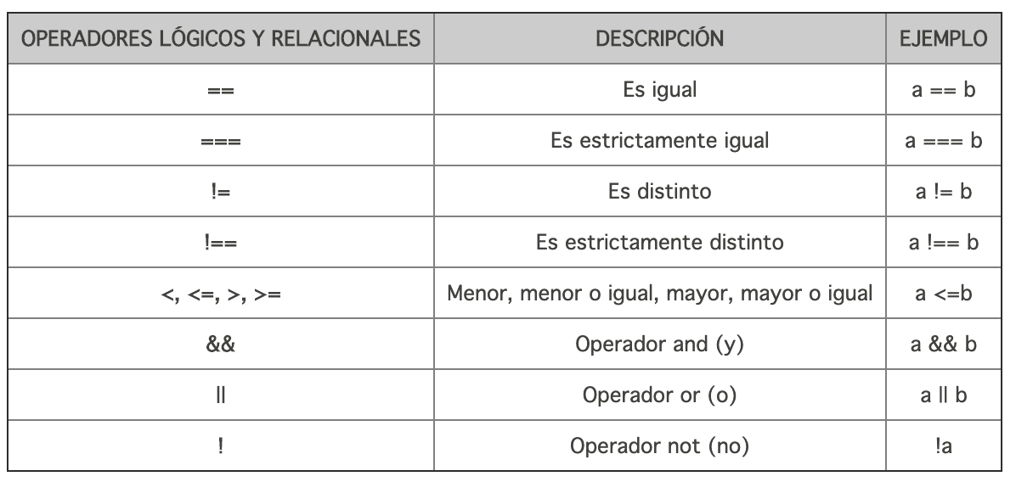
OPERADORES EN JS

Slide 89
CONDICIONES COMPUESTA CON &&
Ante una combinación de operadores && (AND) será requisito que todas las comparaciones sean verdadera para que la condición compuesta sea verdadera.
let nombreIngresado = prompt("Ingresar nombre");
let apellidoIngresado = prompt("Ingresar apellido");
if((nombreIngresado !="") && (apellidoIngresado !="")){
alert("Nombre: "+nombreIngresado +"\nApellido: "+apellidoIngresado);
}else{
alert("Error: Ingresar nombre y apellido");
}

Slide 90
CONDICIONES COMPUESTA CON ||
En caso de utilizar || (OR), será requisito que al menos una de las comparaciones sea verdadera para que la condición compuesta sea verdadera.
let nombreIngresado = prompt("Ingresar nombre");
if((nombreIngresado == "ANA") || (nombreIngresado =="ana")){
alert("El nombre ingresado es Ana");
}else{
alert("El nombre ingresado NO ES Ana");
}

Slide 91
COMBINACIÓN DE OPERADORES && y ||
También es posible combinar || (OR) y && (AND) para combinar comparaciones cada vez más complejas.
let nombreIngresado = prompt("Ingresar nombre");
if((nombreIngresado !="") && ((nombreIngresado == "EMA") || (nombreIngresado =="ema"))){
alert("Hola Ema");
}else{
alert("Error: Ingresar nombre valido");
}

Slide 92
COMBINACIÓN DE OPERADORES && y ||
Ya que las expresiones lógicas son evaluadas de izquierda a derecha, es necesario agrupar las operaciones para asegurar que se cumplan como uno lo desea:
No es lo mismo:
que:
if((nombreIngresado !="") && ((nombreIngresado == "EMA") || (nombreIngresado =="ema"))){
if(((nombreIngresado !="") && (nombreIngresado == "EMA")) || (nombreIngresado =="ema")){

Slide 93
¡VAMOS A PRACTICAR LO VISTO!
Notes:
Usar para los subtemas de un módulo.

Slide 94
2
CREAR UN ALGORITMO CON UN CONDICIONAL
Crea un algoritmo que solicite al usuario uno o más valores ingresados por prompt(), compare las entradas y, en función de ciertas condiciones, muestre un resultado.
Notes:
Usar para desafíos entregables. Editar el número con el número de desafío correspondiente..

Slide 95
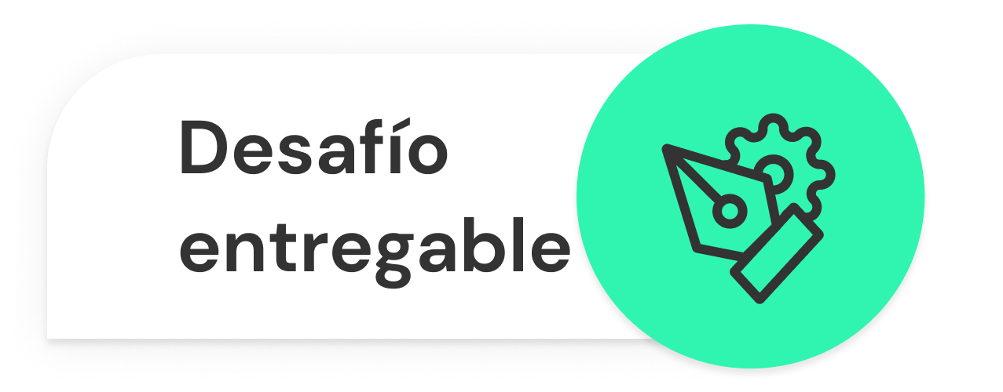
CREAR UN ALGORITMO CON UN CONDICIONAL
Formato: Página HTML y código fuente en JavaScript. Debe identificar el apellido del alumno/a en el nombre de archivo comprimido por “claseApellido”. Sugerencia: Tener en cuenta que los valores obtenidos por prompt() son string, si se busca operar con números hay que parsearlos antes y si van a usar cadenas recordar tener cuidado con mayúsculas y minúsculas en las comparaciones de igualdad. (Ej. “Hola” y “HOLA” no son iguales)
>> Consigna: Crea un algoritmo que solicite al usuario uno o más valores ingresados por prompt(), compare las entradas y, en función de ciertas condiciones, muestre por consola o alert() el resultado según los valores ingresados y las condiciones cumplidas. >>Aspectos a incluir en el entregable: Archivo HTML y Archivo JS, referenciado en el HTML por etiqueta <script src="js/miarchivo.js"></script>, que incluya la definición de un algoritmo en JavaScript que emplee instrucciones condicionales. >>Ejemplo: Pedir número mediante prompt y si es mayor a 1000 mostrar un alert. Pedir un texto mediante prompt, y si es igual a "Hola" mostrar un alerta por consola. Pedir un número por prompt y evaluar si está entre 10 y 50. En caso positivo mostrar un alert.
Notes:
Desarrollo de un desafío entregable

Slide 96
¿PREGUNTAS?
Notes:
Obligatoria. Se sugiere ubicar al finalizar la explicación de algún tema, para abrir formalmente el espacio de preguntas y ordenar la interacción.

Slide 97
¡PARA PENSAR!
¿Te gustaría comprobar tus conocimientos de la clase?
Te compartimos a través del chat de zoom
el enlace a un breve quiz de tarea.
Para el profesor:
Acceder a la carpeta “Quizzes” de la camada
Ingresar al formulario de la clase
Pulsar el botón “Invitar”
Copiar el enlace
Compartir el enlace a los alumnos a través del chat
Notes:
ACTIVIDAD “PARA PENSAR” (Optativa)
Duración estimada: 5/10 minutos (de tarea)
Formato: Google Forms
Compartir el enlace del quizz correspondiente a la CLASE 1 de la carpeta “Quizzes”. Aclarar que es optativo.

Slide 98
RECURSOS:
Conversión de tipos de datos, operadores y sentencias condicionales | Los apuntes de Majo (Página 9 a 16).
Operadores y condicionales | Te lo explico con gatitos Operadores.
Te lo explico con gatitos Operadores Lógicos.
Te lo explico con gatitos Condicionales.
Práctica interactiva sobre operaciones con JavaScript | Silent teacher.
Documentación | Documentación IF ELSE.
Documentación SWITCH.
Disponible en nuestro repositorio.
Notes:
Usar para que los estudiantes puedan explorar en sus casas los recursos vistos en clase: artículos, herramientas, websites, videos.

Slide 99
¡MUCHAS GRACIAS!
Resumen de lo visto en clase hoy:
Operador if, else y sus variantes.
Variables boolean.
Operaciones lógicas: AND, OR y combinaciones.
Notes:
Obligatoria siempre. En caso de cerrar con el “mapa de conceptos” se puede dejar solo “muchas gracias”. Completar el resumen con palabras claves de lo visto.

Slide 100
OPINA Y VALORA ESTA CLASE
Notes:
Obligatoria siempre.

Slide 101
#DEMOCRATIZANDOLAEDUCACIÓN
Notes:
Todas las clases

